Slide 1
Содержание уголков экспериментальной деятельности.
Подготовила: Зябрева Г.Н.

Slide 2
Задачи уголка:
Развитие первичных естественнонаучных представлений, наблюдательности, любознательности, активности, мыслительных операций (анализ, сравнение, обобщение, классификация, наблюдение); формирование умений комплексно обследовать предмет.

Slide 3
В уголке экспериментальной деятельности (мини-лаборатория, центр науки) должны быть выделены:
1) место для постоянной выставки, где размещают музей, различные коллекции. Экспонаты, редкие предметы (раковины, камни, кристаллы, перья и т.п.) 2) место для приборов Место для хранения материалов (природного, "бросового") 3) место для проведения опытов 4) место для неструктурированных материалов (песок, вода, опилки, стружка, пенопласт и др.)

Slide 4
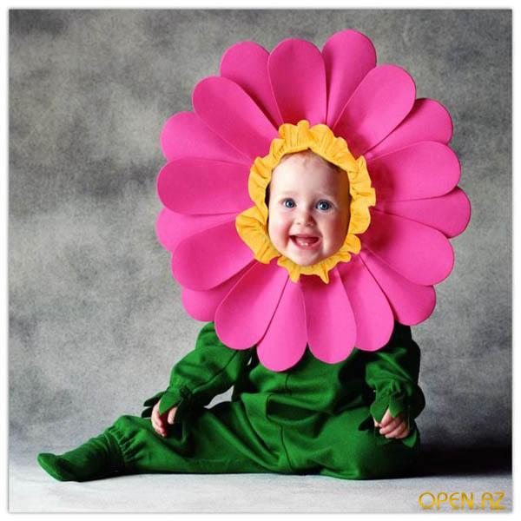
Младший дошкольный возраст
Компонент дидактический | Компонент оборудования | Компонент стимулирующий
- книги познавательного характера для младшего возраста; - тематические альбомы; - коллекции: семена разных растений, шишки, камешки, коллекции "Подарки :" (зимы, весны, осени), "Ткани". | - Песок, глина; - набор игрушек резиновых и пластмассовых для игр в воде; - материалы для игр с мыльной пеной, красители - пищевые и непищевые (гуашь, акварельные краски и др.). Простейшие приборы и приспособления: - Лупы, сосуды для воды, "ящик ощущений" (чудесный мешочек), зеркальце для игр с "солнечным зайчиком", контейнеры из "киндер-сюрпризов" с отверстиями, внутрь помещены вещества и травы с разными запахами. - "бросовый материал": веревки, шнурки, тесьма, катушки деревянные, прищепки, пробки - семена бобов, фасоли, гороха | - на видном месте вывешиваются правила работы с материалами, доступные детям младшего возраста. - персонажи, наделенные определенными чертами ("почемучка") от имени которого моделируется проблемная ситуация.

Slide 5
Средний дошкольный возраст
Компонент дидактический | Компонент оборудования | Компонент стимулирующий
- книги познавательного характера для среднего возраста; - тематические альбомы; - коллекции: семена разных растений, шишки, камешки, коллекции "Подарки :" (зимы, весны, осени), "Ткани". "Бумага", "Пуговицы" - Мини-музей (тематика различна, например "камни", чудеса из стекла" и др.) | - Песок, глина; - набор игрушек резиновых и пластмассовых для игр в воде; - материалы для игр с мыльной пеной, красители - пищевые и непищевые (гуашь, акварельные краски и др.). - семена бобов, фасоли, гороха - некоторые пищевые продукты (сахар, соль, крахмал, мука) Простейшие приборы и приспособления: - Лупы, сосуды для воды, "ящик ощущений" (чудесный мешочек), зеркальце для игр с "солнечным зайчиком", контейнеры из "киндер-сюрпризов" с отверстиями, внутрь помещены вещества и травы с разными запахами. - "бросовый материал": веревки, шнурки, тесьма, катушки деревянные, прищепки, пробки | - на видном месте вывешиваются правила работы с материалами, доступные детям младшего возраста. - персонажи, наделенные определенными чертами ("почемучка") от имени которого моделируется проблемная ситуация. - карточки-схемы проведения экспериментов (заполняется воспитателем): ставится дата, опыт зарисовывается.

Slide 6
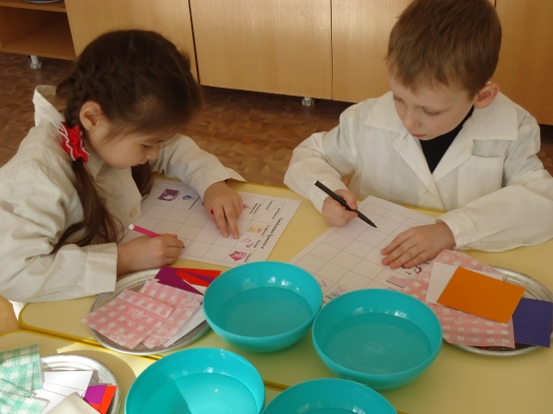
Старший дошкольный возраст
Компонент дидактический | Компонент оборудования | Компонент стимулирующий
- схемы, таблицы, модели с алгоритмами выполнения опытов; - серии картин с изображением природных сообществ; - книги познавательного характера, атласы; - тематические альбомы; - коллекции - мини-музей (тематика различна, например "Часы бывают разные:", "Изделия из камня". | - материалы распределены по разделам: "Песок, глина, вода", "Звук", "Магниты", "Бумага", "Свет", "Стекло", "Резина" ; - природный материал: камни, ракушки, спил и листья деревьев, мох, семена, почва разных видов и др.; - утилизированный материал: проволока, кусочки кожи, меха, ткани, пластмассы, дерева, пробки и т.д.; - технические материалы: гайки, скрепки, болты, гвозди, винтики, шурупы, детали конструктора и т.д.; - разные виды бумаги: обычная, картон, наждачная, копировальная и т.д.; - красители: пищевые и непищевые (гуашь, акварельные краски и др.); - медицинские материалы: пипетки с закругленными концами, колбы, деревянные палочки, мерные ложки, резиновые груши, шприцы без игл - прочие материалы: зеркала, воздушные шары, масло, мука, соль, сахар, цветные и прозрачные стекла, свечи и др. - сито, воронки - половинки мыльниц, формы для льда -проборы-помощники: увеличительное стекло, песочные часы, микроскопы, лупы - клеенчатые фартуки, нарукавники, резиновые перчатки, тряпки | - мини-стенд "О чем хочу узнать завтра"; - личные блокноты детей для фиксации результатов опытов; - карточки-подсказки (разрешающие -запрещающие знаки) "Что можно, что нельзя" - персонажи, наделанные определенными чертами ("почемучка") от имени которого моделируется проблемная ситуация.

Slide 7
Уголки экспериментирования

Slide 8
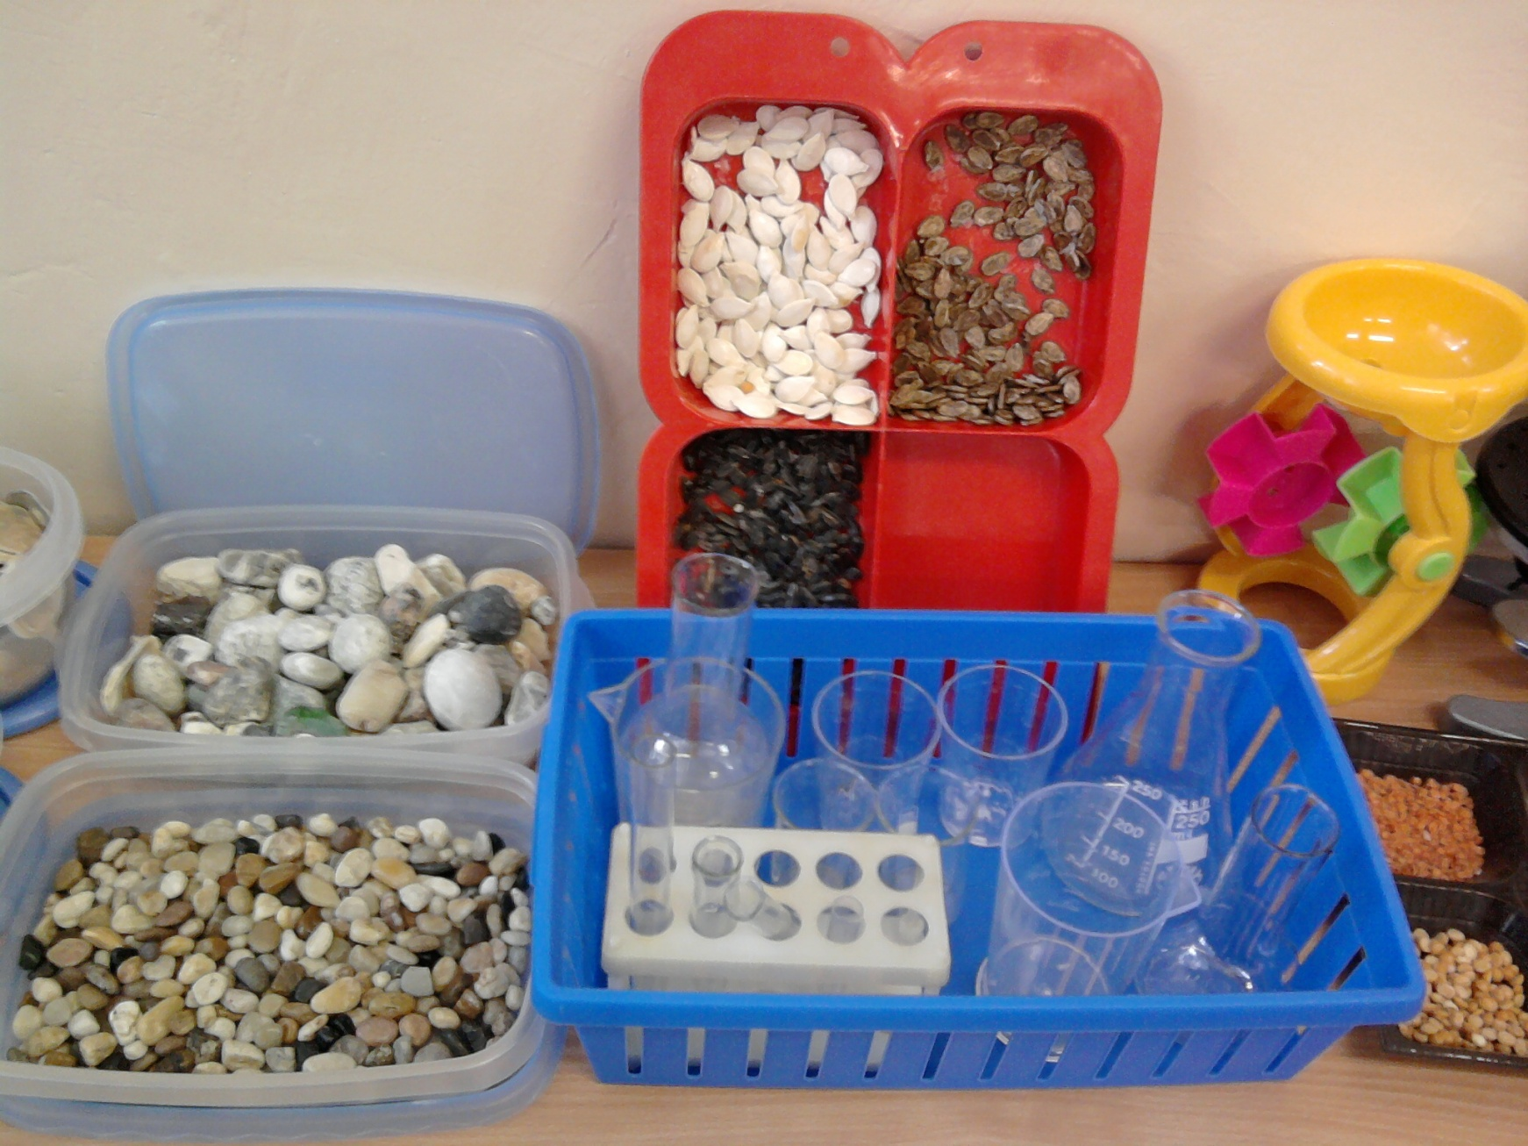

Slide 9
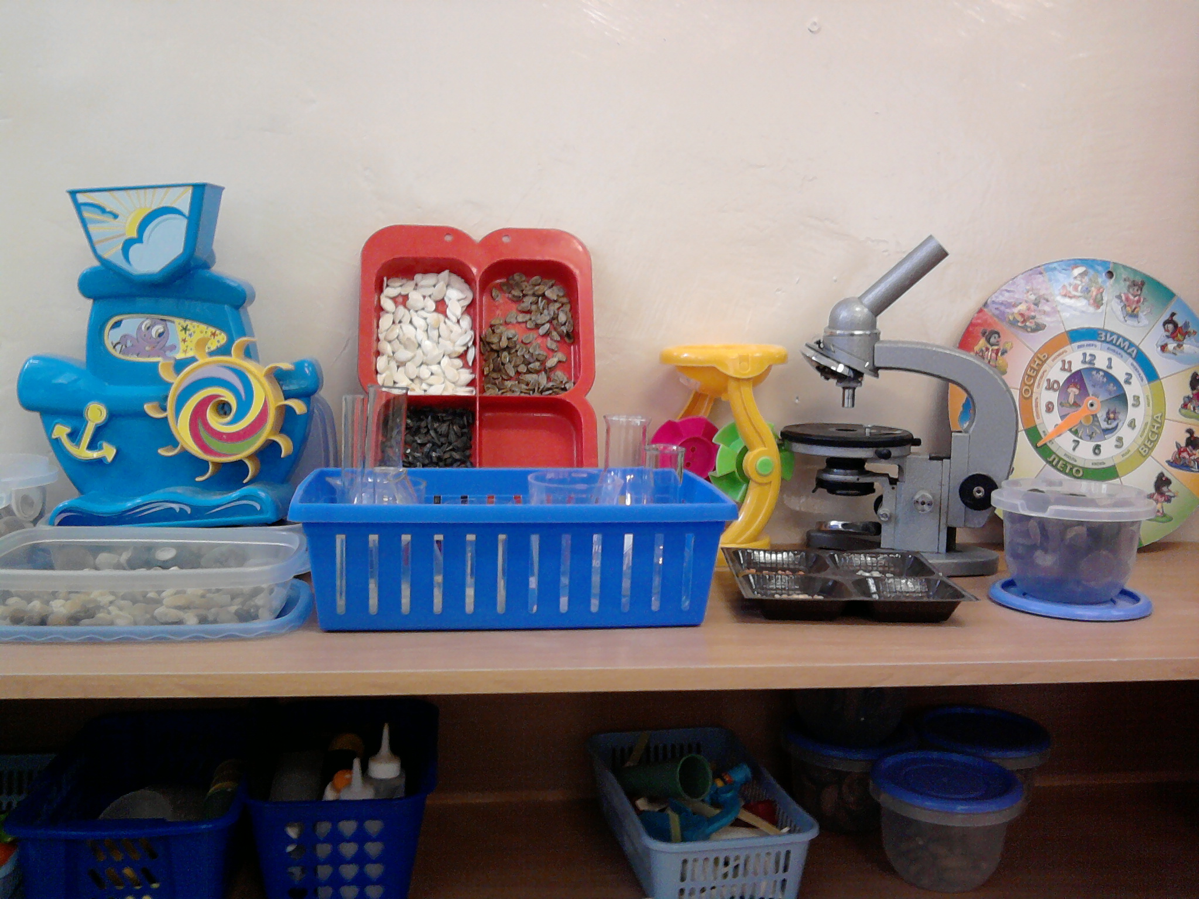

Slide 10
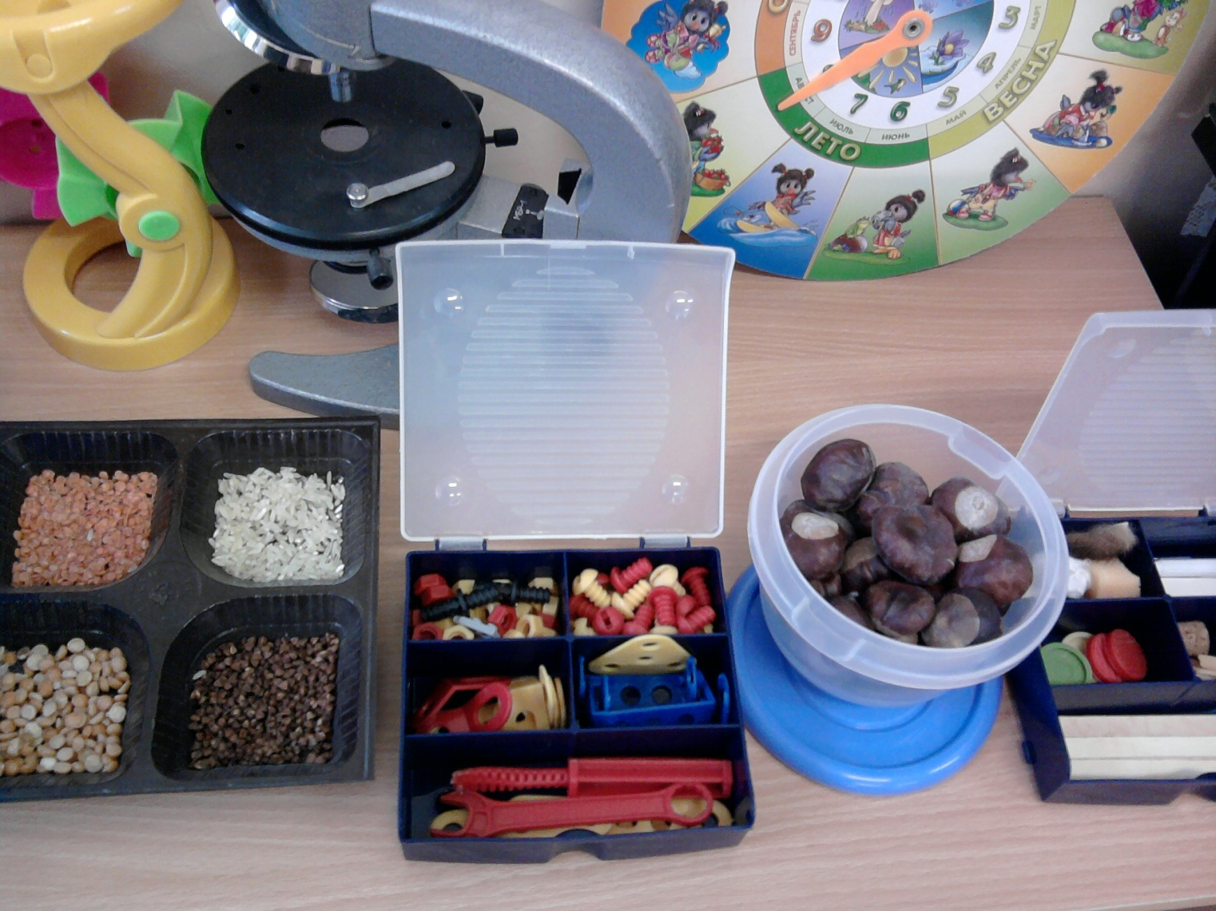

Slide 11
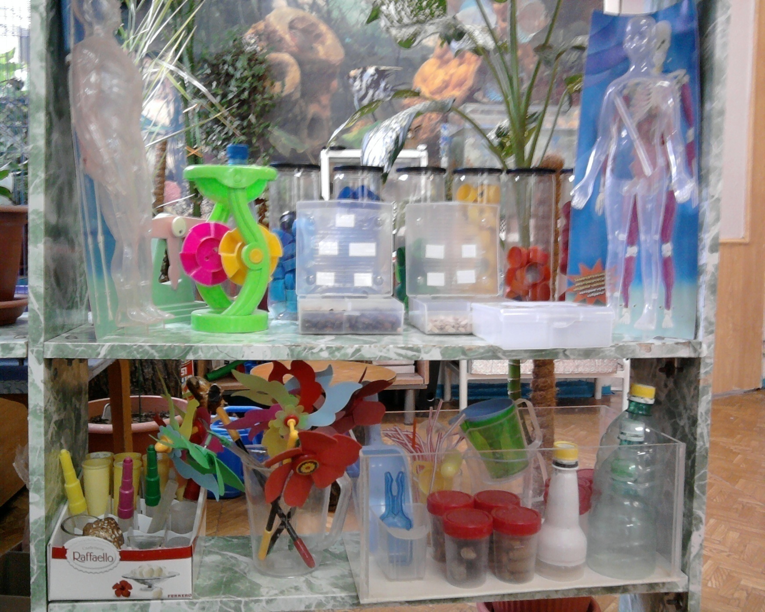

Slide 12
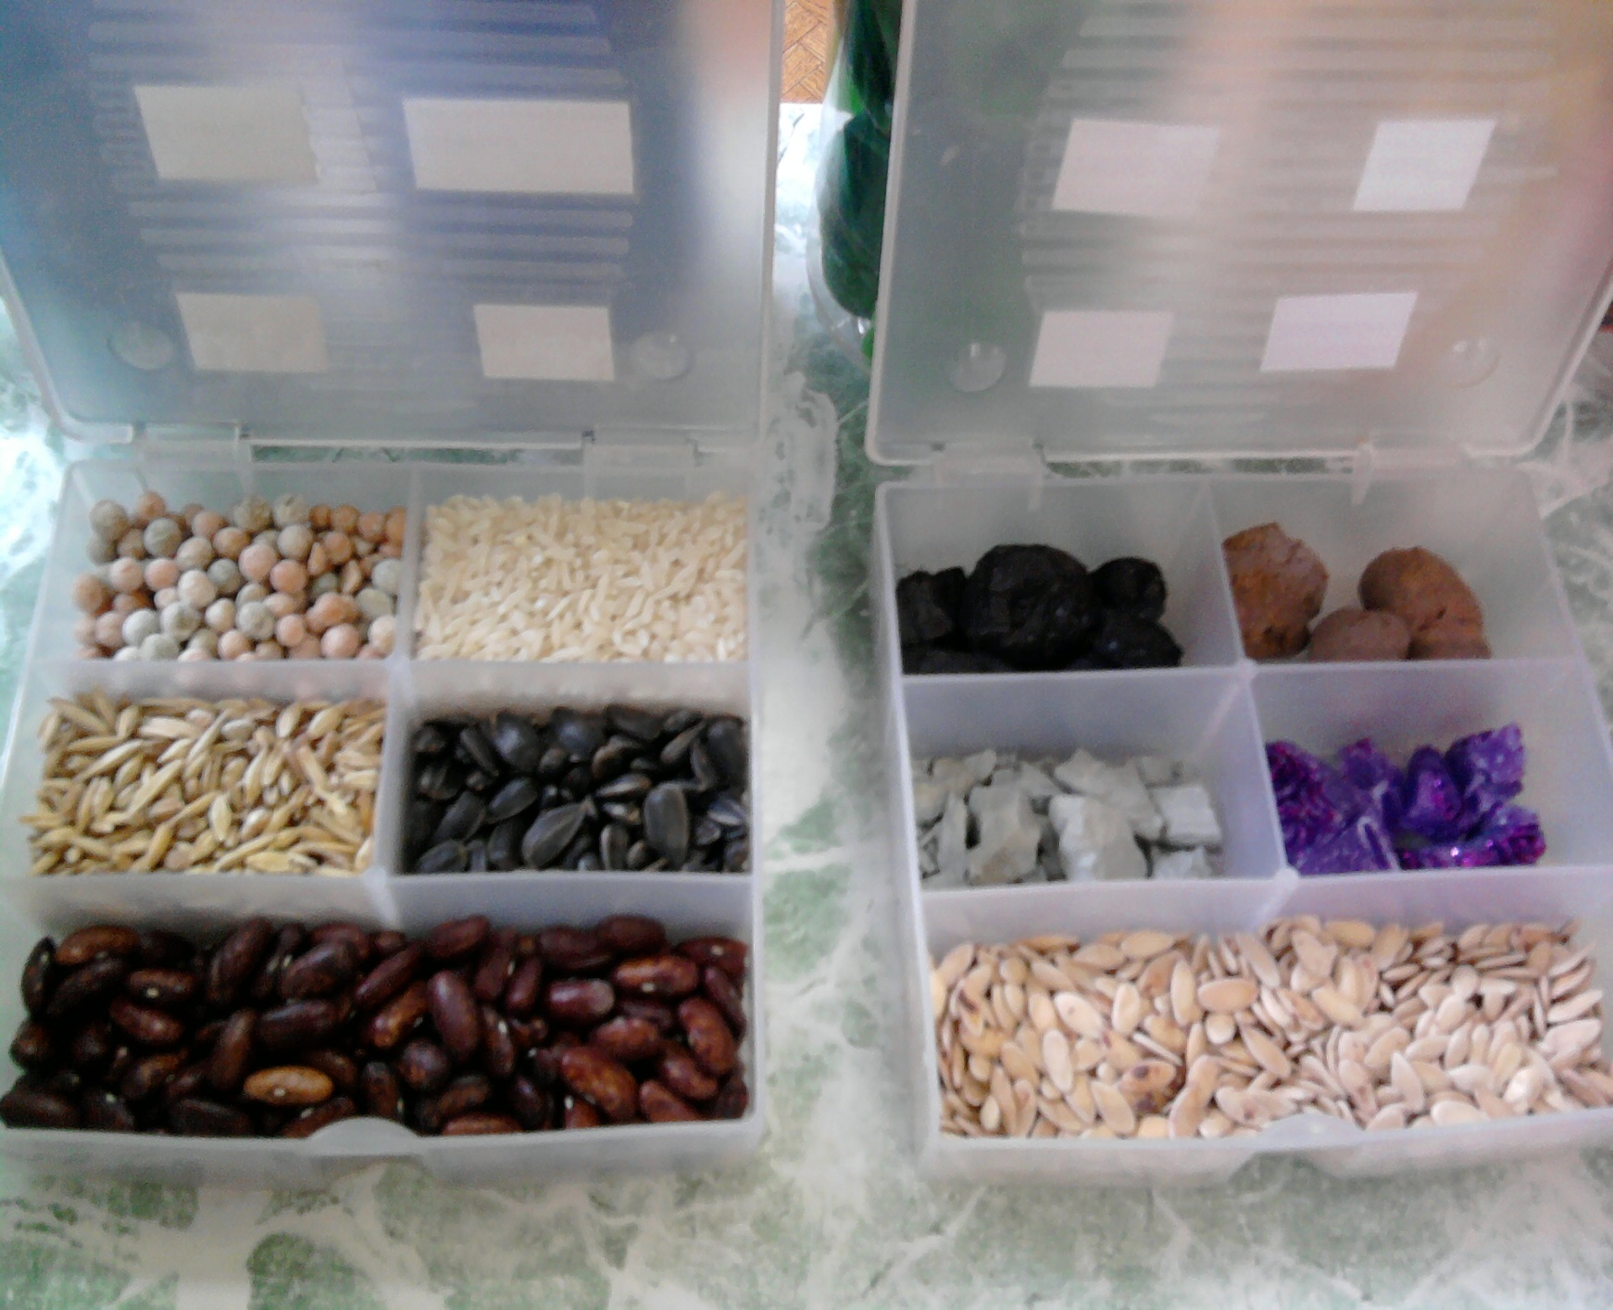

Slide 13
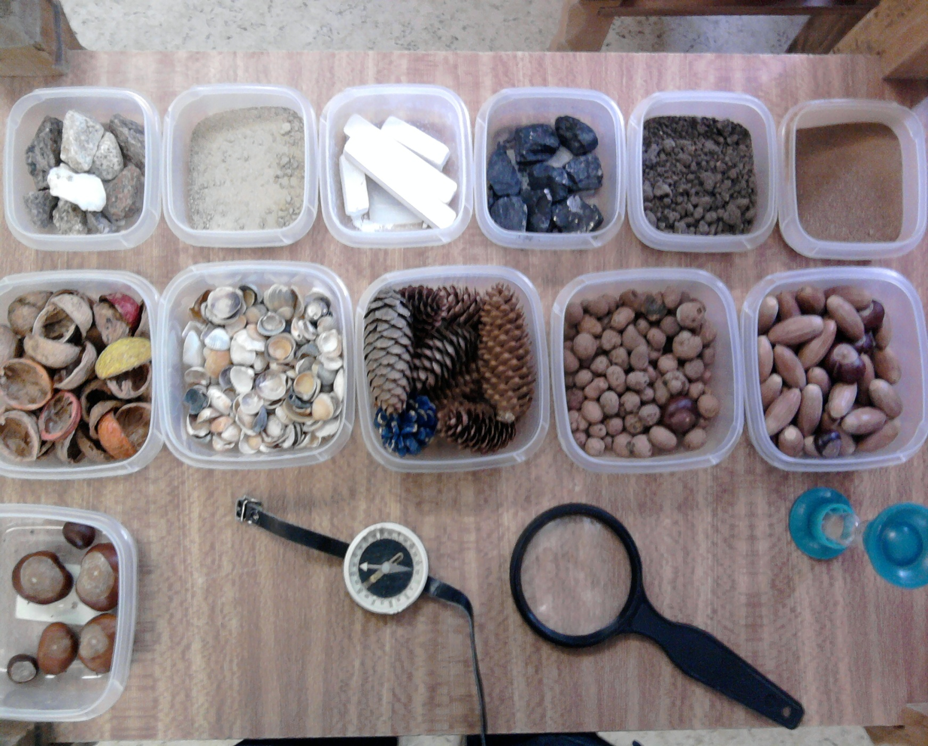

Slide 14
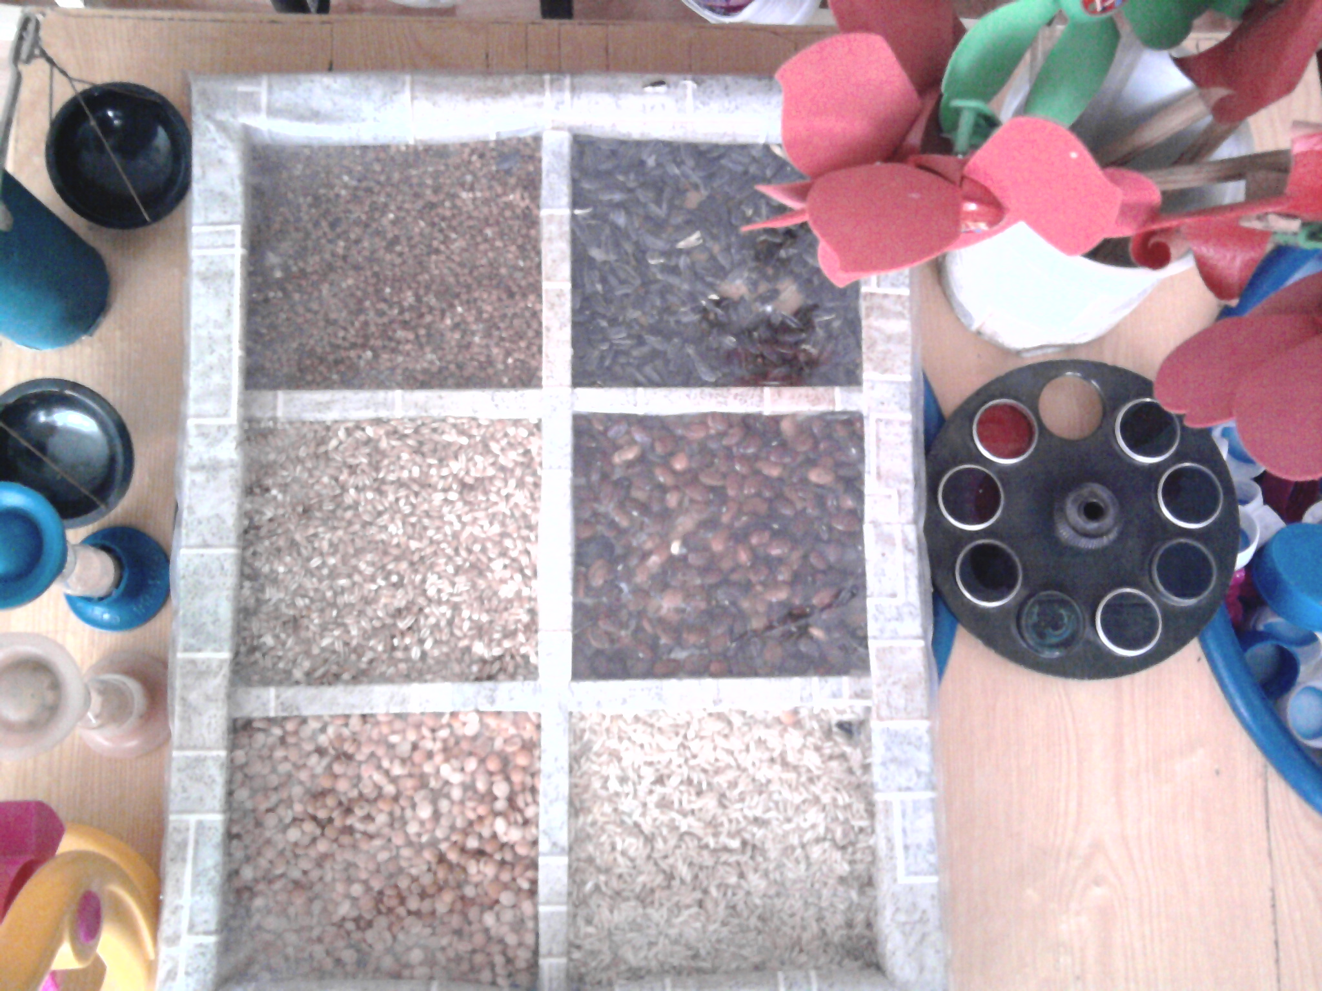

Slide 15
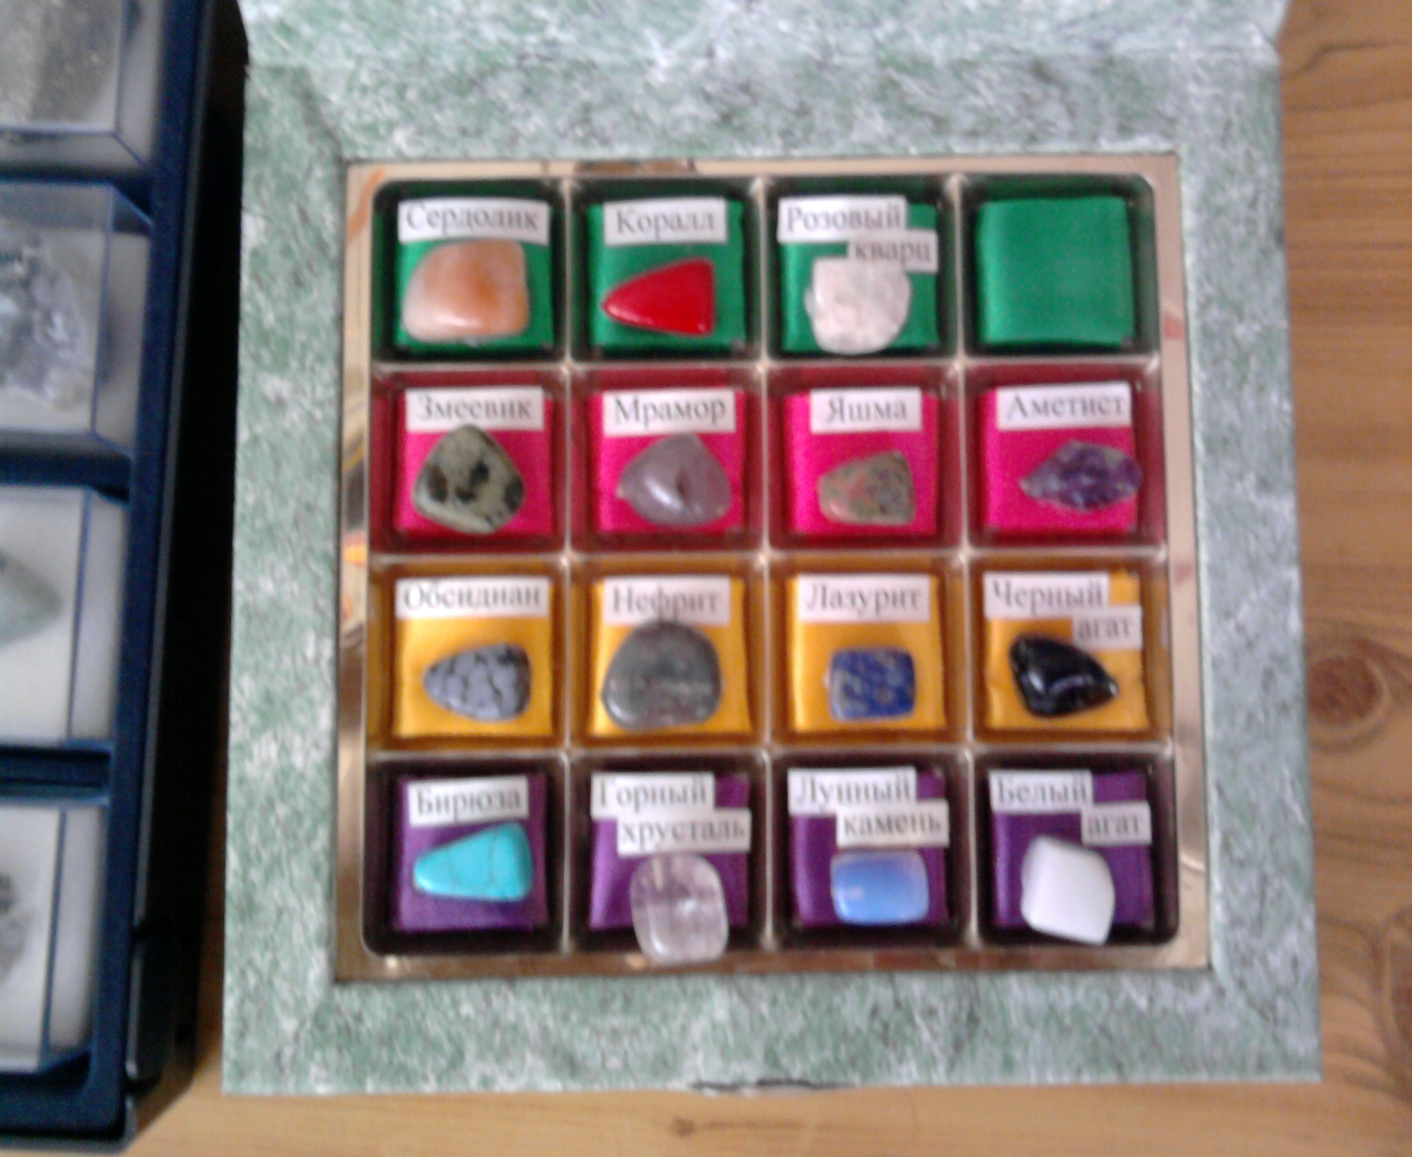

Slide 16
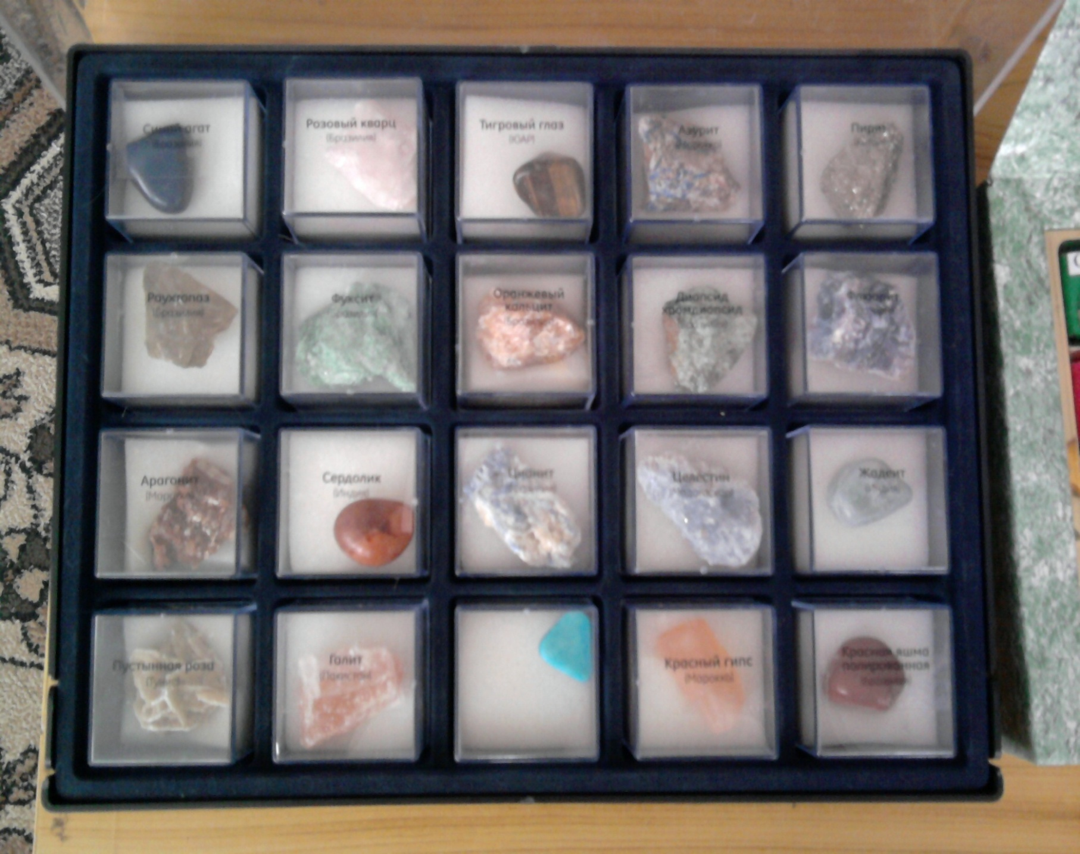

Slide 17
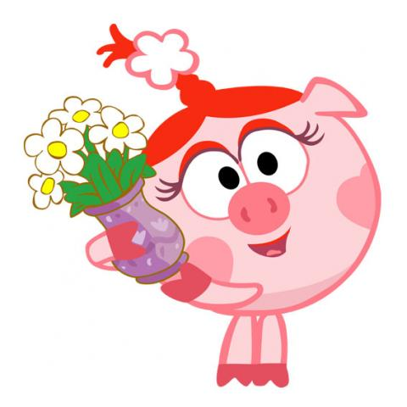
Спасибо за внимание!

